Slide 1


Modelado de Diálogo: Chatbots
Dr. Juan Carlos Olivares Rojas
Octubre 2023
Notes:
1

Slide 2
Frameworks
Chatfuel
Microsoft Bot Framework
Wit.ai
Dialogflow.
  De Google, gran integración, soporta más de 20 lenguajes, respaldado por recursos de Machine Learning de Google
IBM Watson
Pandorabots
Botpress
Botkit
RASA Stack: open source
ChatterBot
Ejercicio:
Entrar al sitio: https://geekflare.com/chatbot-development-frameworks/ y, por equipos, hacer una descripción breve del recurso, exponerla
Citar marcas que emplean chatbots de dicho framework

Slide 3
Dialogflow https://dialogflow.com/
“Build natural and rich conversational experiences”
“Give users new ways to interact with your product by building engaging voice and text-based conversational interfaces, such as voice apps and chatbots, powered by AI.“
“Connect with users on your website, mobile app, the Google Assistant, Amazon Alexa, Facebook Messenger, and other popular platforms and devices.”
“Powered by Google's machine learning
  Dialogflow incorporates Google's machine learning expertise and products such as Google Cloud Speech-to-Text.”
“Built on Google infrastructure
  Dialogflow is a Google service that runs on Google Cloud Platform, letting you scale to hundreds of millions of users.”
“Optimized for the Google Assistant
  Dialogflow is the most widely used tool to build Actions for more than 400M+ Google Assistant devices.”

Slide 4
Dialogflow
Intents
  Materializan las intenciones de acercamiento de un usuario al bot
Entity
  Sustantivos, palabras claves de los enunciados. Una entidad puede agrupar a una familia de sustantivos
Context
  Estados de la conversación
Fulfillment
  Invocación a órdenes externas

Slide 5
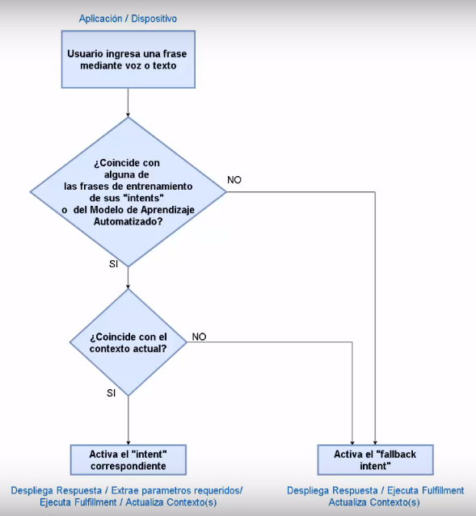
Flujo de llamadas
Conjunto de frases posibles para transmitir una orden
https://www.youtube.com/watch?v=Fh_4fIis7tk&list=PLNFW8ILGSUPtTo063Z190StJ0wDNutTFb&index=1

Slide 6
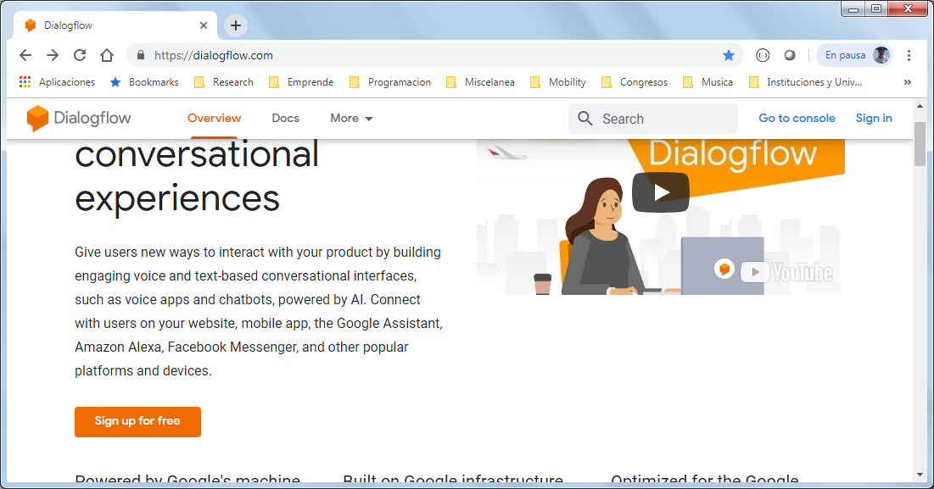
Creación de proyecto
1.- Registrarse para evaluación gratuita
Hacer click en [Sign up for free]

Slide 7
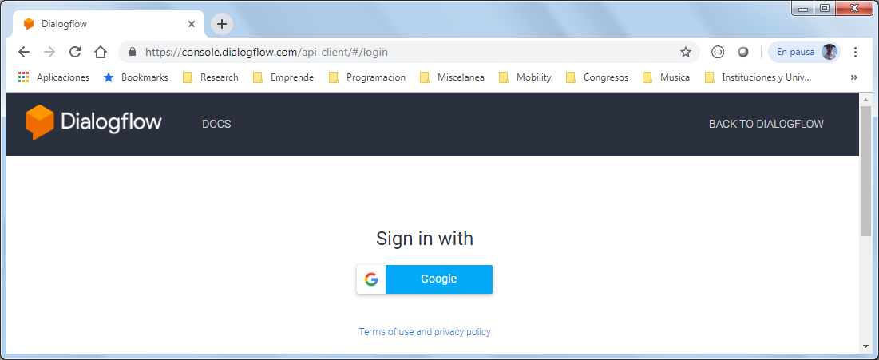
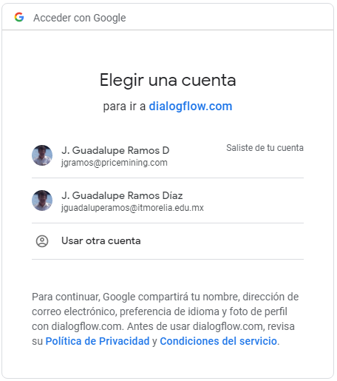
Creación de proyecto
2.- Firmarse a través de Google
3.- Elegir cuenta

Slide 8
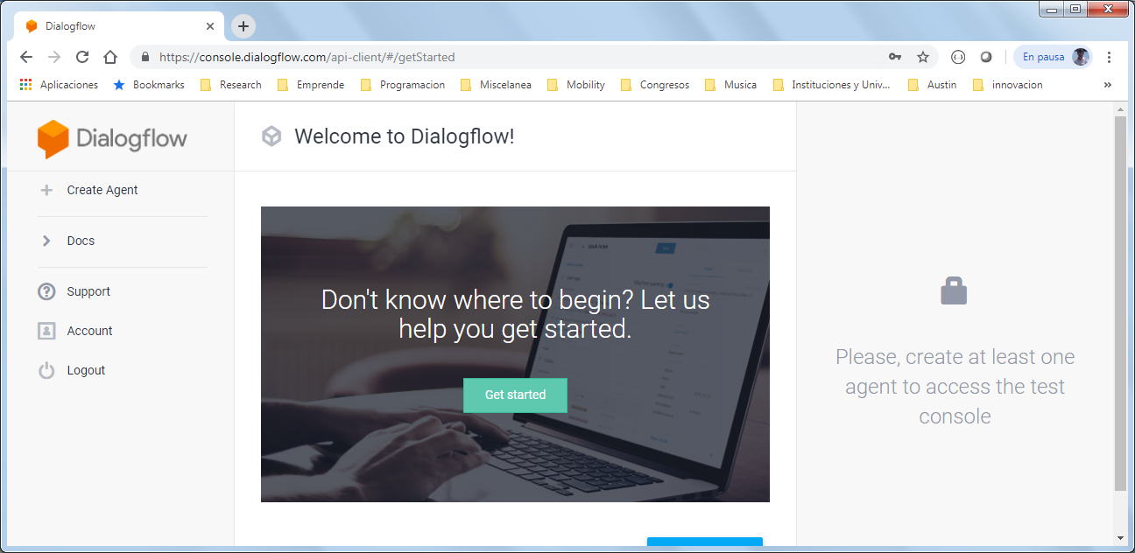
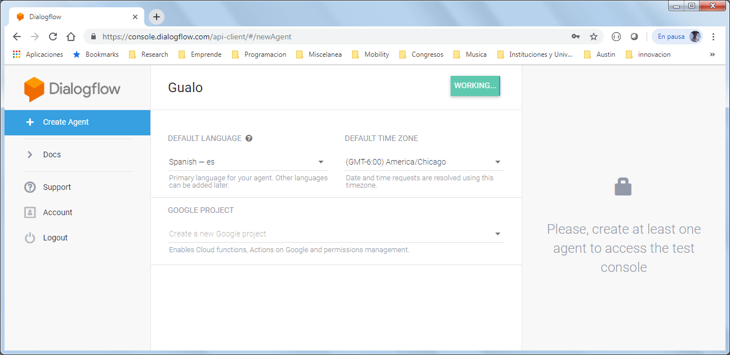
Creación de proyecto
Después de autenticar, veremos
4.- Crear agente: [CreateAgent]
Elegir lenguaje y Default time zone y botón [Create]

Slide 9
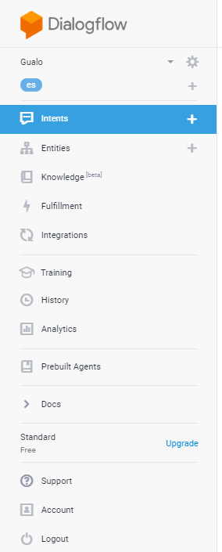
Creación de proyecto
Vistazo a opciones

Slide 10
Intenciones de comunicación: Intents
Un intent es una iniciativa de comunicación específica de un usuario hacia un agente.
  Una iniciativa se compone de un conjunto de oraciones con ligeras variaciones, p.e.,
    Enciente luz del pasillo
    Prende por favor luz del pasillote
    La luz del pasillito ponerla en encendido
Enciende luz del pasillo
Prende por favor luz del pasillote
La luz del pasillito ponerla en encendido
Apaga motor
Termina motor
El motorcito, apágalo

Slide 11
Intenciones de comunicación: Intents
Un Intent se compone de:
  Nombre
  Contexto
  Definición de evento (nombre de “señal” para la integración con sw externo)
  Frases de entrenamiento
  Acción y parámetros (keywords a recoger)
  Respuestas
Diseño de un intent
  ¿qué va a decir un usuario? Incluso erróneo
  ¿qué keywords se requiere comunicar?
Enciende luz del pasillo
Prende por favor luz del pasillote
La luz del pasillito ponerla en encendido

Slide 12
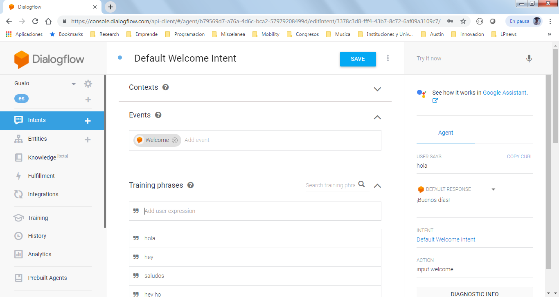
Creación de intents
5.- Intent, es una intención de comunicación con el agente
Cuando se crea el agente viene por default con un
Default FallbackIntent, y un
Default WelcomeIntent

Slide 13
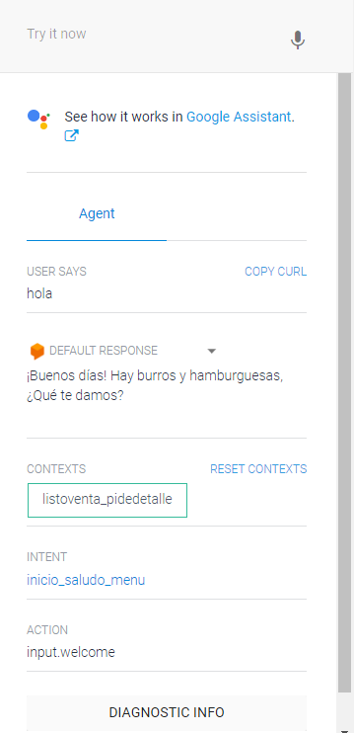
Creación de intents
Se puede probar de inmediato escribiendo oraciones en la sección “Try it now”
Al principio, las respuestas se van al Fallback Intent (no entendió la oración).
Para activar el Default WelcomeIntent hay que salvar ([SAVE]) y hacer Try it now, …
En Training phrases agregar varias frases para entrenar, salvar y probar.
Verificar que también responde a frases aproximadas.
Probar con voz
Véase información de sección “try it now”

Slide 14
Creación de intents: Default Fallback Intent
Se activa cuando no hay un intent capaz de distinguir el mensaje de comunicación del usuario
Modificar mensajes de respuesta y probar

Slide 15
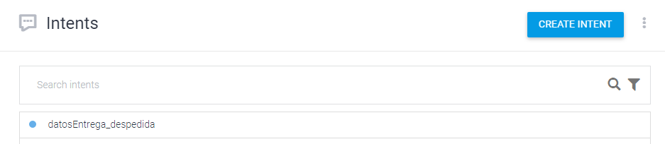
Creación de intents
Por lo menos debe contener
  Intent name
  Contexts
  Events
  Training phrases
  Action and parameters
  Responses
  Fulfillment
Al final grabar con [SAVE], dar tiempo a que se entrene y hacer [Try it now]

Slide 16
Creación de intents: ejercicios
Ejercicio: en este punto se recomienda
  Pensar en diferentes flujos de comunicación, mutuamente excluyentes, de un usuario hacia el asistente
  Generar oraciones para cada flujo de comunicación
  Probar
  Variar expresiones aunque no se hayan escrito, por ejemplo cambiar de singular a plural

Slide 17
Entidades
Entidad: es una palabra clave (keyword) que se refiere a un grupo de sustantivos presentes en una frase de entrenamiento
  e.g. [hamburguesa], puede referirse a: hamburguesas, burguer, burguers, burger, hawaiana, etc., o bien,
  [producto], referirse a: Hamburguesa, hot-dog, torta, etc.
Hay tres tipos de Entidades
  Del sistema: nombres de lugares, fechas, horas, números, cantidades, etc.,
  Del desarrollador: palabras (keywords) propias del dominio del diálogo
  De usuario: para sesiones de usuario (programación de la API)

Slide 18
Entidades
Quiero una hamburguesa
Una entidad se comporta como una variable, o como una expresión regular sin tener que escribirla (p.e. @sys.number)
El usuario puede variar la forma en que usa una entidad: hamburguesa, burguer, burger, amburgesa, etc
  Se deben agregar los sinónimos (con tab) de las entidades, de aquí, una entidad define un conjunto de términos asociados a una keyword
Evaluar si es conveniente separar las entidades o agruparlas (e.g., hamburguesa y hot-dog)

Slide 19
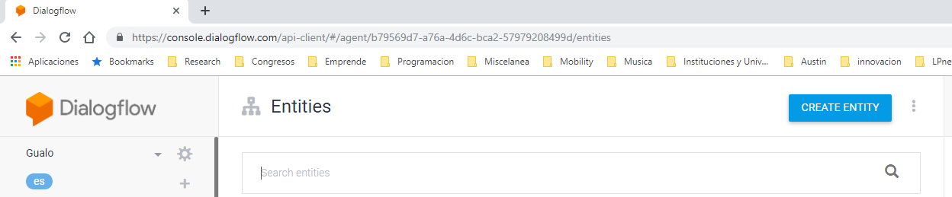
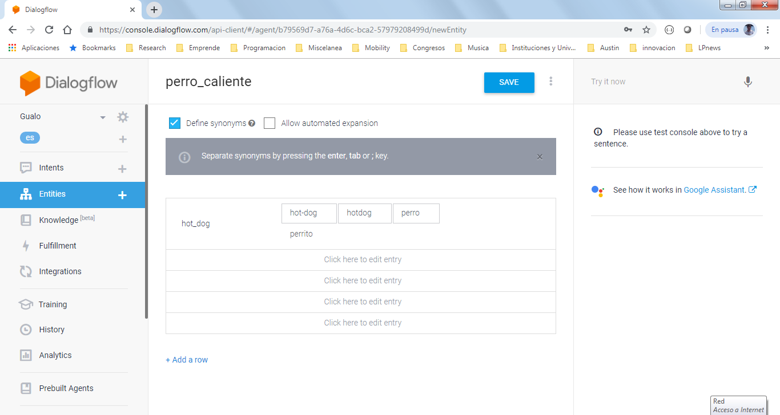
Entidades: creación

Slide 20
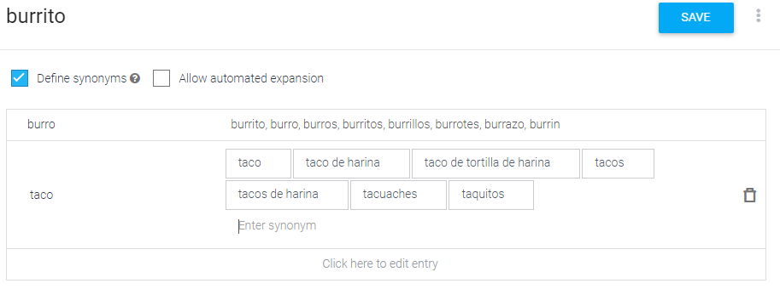
Entidades: creación
Activar definición de sinónimos (Define synonyms)
Agregar grupos de palabras
Por grupo de palabras definir sinónimos

Slide 21
Inclusión de entidades en intents
Crear los intents que transmitirán la información
En la sección de intents, al agregar frases de entrenamiento
  Se deben invocar las entidades recién creadas
Entidades del sistema: https://dialogflow.com/docs/reference/system-entities
Cuando el conjunto de entidades viaja, pueden ir en cualquier orden
Entity set (sin orden) [cantidad, producto]

Slide 22
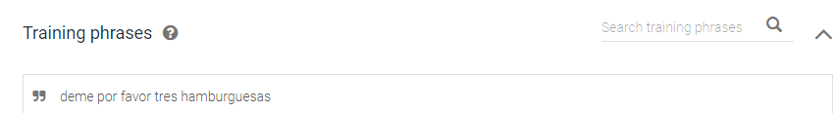
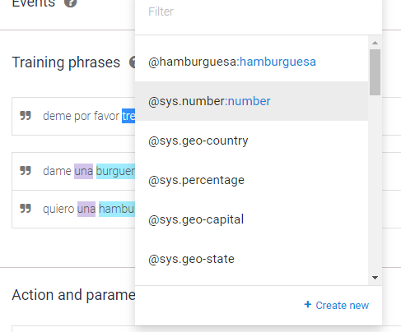
Inclusión de entidades en intents
Escribir frase de entrenamiento, si se teclea enter reconoce entidades automáticamente
Las entidades recién creadas (de nuestro dominio) aparecen ya agregadas en el menú
En la frase de entrenamiento, doble click en palabra que se convertirá en keyword, se abre galería de entities. Elegir el tipo de entity
También se puede escribir @sys en filter y completar

Slide 23
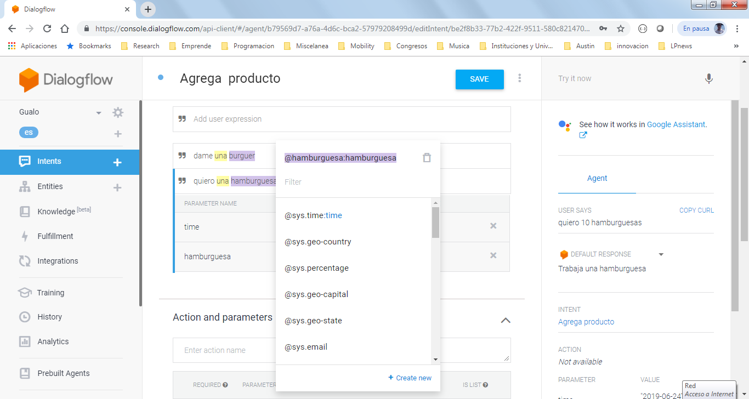
Inclusión de entidades en intents
En todas las frases de entrenamiento invocar entidades

Slide 24
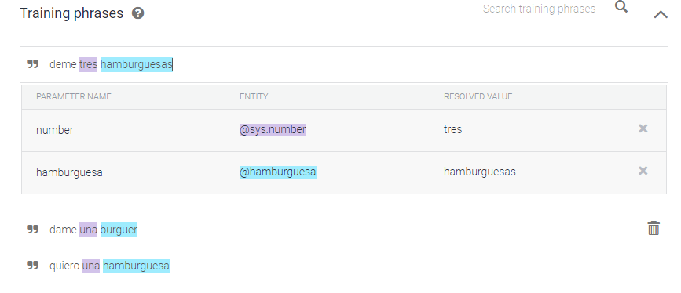
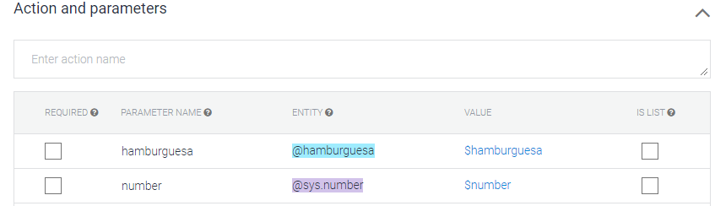
Inclusión de entidades en intents
En la medida que agregamos entidades a los intents se observa una lista de entidades asociada a la frase de entrenamiento
Y también una serie de parámetros

Slide 25
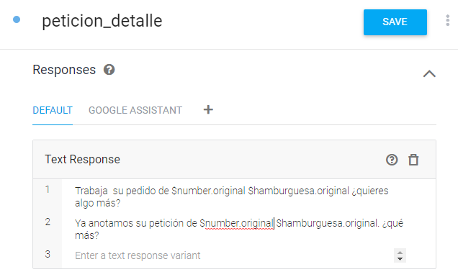
Inclusión de entidades en intents
Generar respuestas usando las entidades y parámetros
Acceder a las entidades con la notación de parámetro $numer.original, (escribir $ y se autocompleta)
Grabar, esperar entrenamiento y probar

Slide 26
Inclusión de entidades en intents
Probar con
  diferentes cantidades
  diferente orden de las entidades
  variación de frases
Observar que el parseo de las anotaciones recupera las keywords declaradas como entidades

Slide 27
Slot filling
Se trata de intents pero que llevan varias entidades en las llamadas
El framework verifica que todas las entidades sean transmitidas en las llamadas
En caso que un usuario no incluya datos de todas las entidades, entonces el framework las pedirá
Agregar entidades nuevas en caso de que se requieran (posiblemente del sistema)

Slide 28
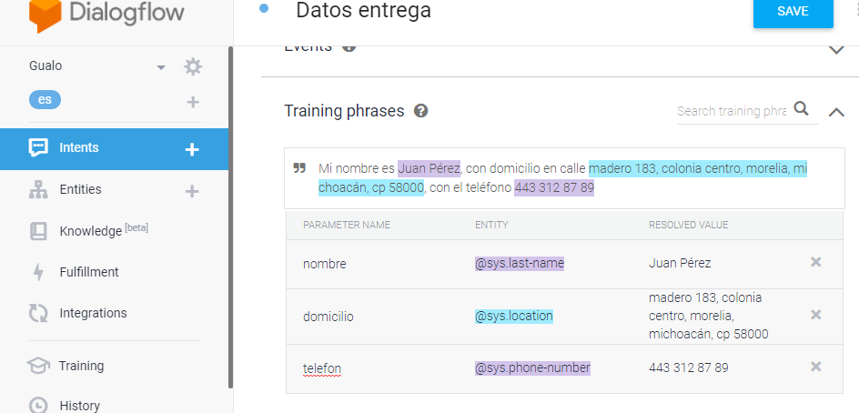
Slot filling
Agregar intent y en una training phrase indicar todos los datos requeridos declarando las entidades del desarrollador y del sistema. Renombrar parámetros.

Slide 29
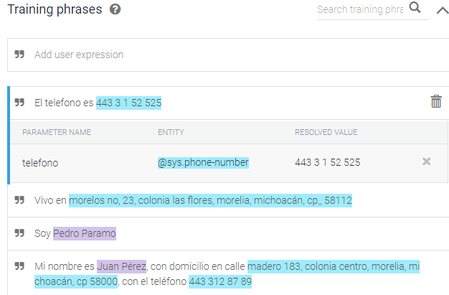
Slot filling
Se pueden agregar más training phrases, no olvidar marcar entidades. El framework suele identificarlas.
Es conveniente una frase por cada entity esperada, de esa manera se puede definir un recordatorio/petición del asistente para cada entity

Slide 30
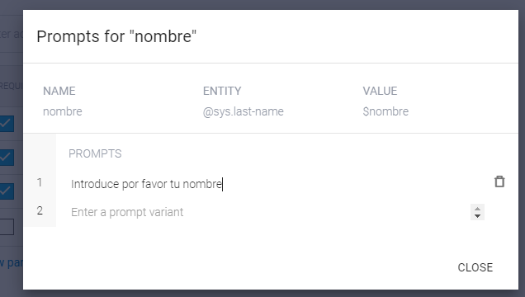
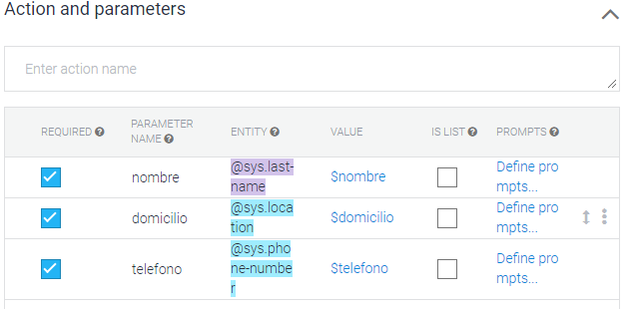
Slot filling
Indicar en parámetros que van a ser «required»
Y configurar prompts para cada parámetro. El prompt se va a invocar si el usuario no incluye el dato

Slide 31
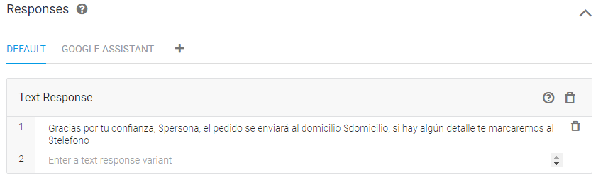
Slot filling
Escribir una respuesta, la cual se desplegará cuando se hayan introducido todos los datos

Slide 32
Slot filling
Al hacer testing, debemos teclar una frase con algún dato de los obligatorios con el fin de que se detecte el intent
El asistente pedirá el resto de datos declarados como required
Slot filling es útil para asistentes que van a atender un trámite

Slide 33
Contextos
Hasta este punto se tiene un conjunto de Intents
  Cuando un usuario lanza un mensaje cualquier Intent puede hacer matching
  Situarse en cualquier Intent, lanzar mensajes y observar que responden otros Intents
Para controlar en qué momento se puede ejecutar o no un Intent se utilizan los contextos
Un contexto es una especie de estado actual del diálogo
El contexto también sirve para recuperar datos del diálogo (memoria)

Slide 34
Contextos: modelado de diálogo
intent
Dialogflow lleva el control del contexto vigente
out
in
intent
out
in
7
7
respuesta
respuesta
El framework lleva el control de los contextos «activos»
Un Intent puede requerir un contexto de entrada y generar uno de salida.
  El contexto de entrada es necesario para que un Intent sea candidato a ejecución
  La ejecución de un Intent puede activar un contexto de salida
out
Contexto de salida
7
in
Contexto de entrada
7
Lifespan: al definir un contexto de salida, se le puede indicar el tiempo de vida (valor entero), es decir, el número de veces que se puede disparar el Intent
out
in
Estado
7
respuesta

Slide 35
Contextos
El contexto de salida de un Intent se convierte en el contexto de entrada de otro Intent
  Semánticamente hay dos significados
    Terminación de una acción
    Inicio de otro
  Se sugiere nombrar al estado accionCierre_accionApertura
  E.g. pedidoParcial_algoMas
Un Fallback intent también puede requerir contextos, en este caso, su misión debe ser mantener el contexto para que el usuario reintente

Slide 36
Asistente virtual: prototipo de diálogo
saludo
listoVenta-pideDetalle
peticion_detalle
si_otro_detalle
pedidoParcial-algoMas
no_otro_detalle
si_confirma_pedido
pedidoCompleto-definicionEnvio
pedidoConfirmado-juntarDatosEntrega
datosEntrega
no_confirma_pedido
despedida
agradecimiento
saludo
saludo

Slide 37
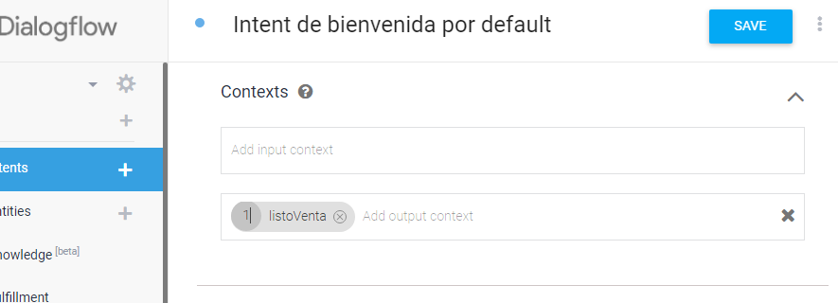
Contextos
Agregar contexto de entrada y salida a cada Intent

Slide 38
Integración
Probar bot desde su vínculo
Crear una página particular e integrarlo mediante el código iFrame

Slide 39
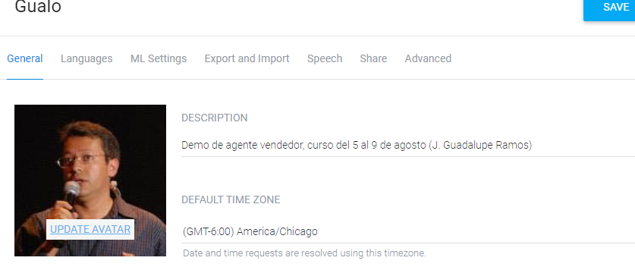
Definición de Avatar
En engrane de configuración del agente

Slide 40
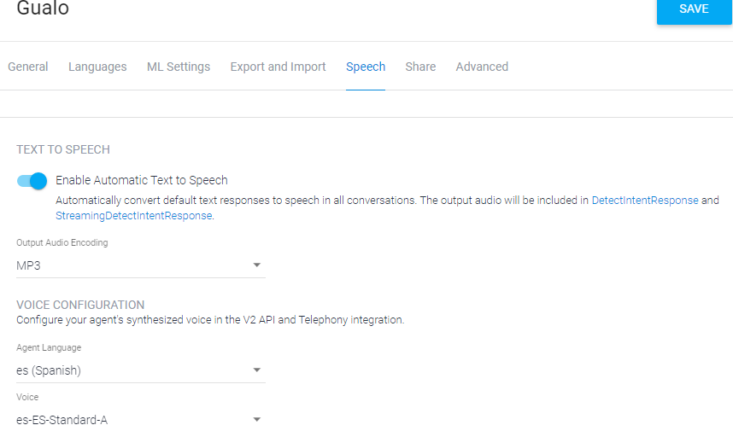
Respuesta de voz
En pestaña speech del engrane de configuración del agente

Slide 41
¿Preguntas?
Material tomado de Curso NLP, J. Guadalupe Ramos Díaz, 2019
¡Muchas Gracias!
juan.or@morelia.tecnm.mx

